Slide 1
RPi Serial
2019 Spring

Slide 2
準備
助教螢幕畫面：http://192.168.13.126:6080/vnc.html
講義：http://bit.ly/2IHUnoS
建議使用電腦教室的電腦開助教螢幕畫面和講義，讓你的筆電螢幕專注在VM內不用切換
如果操作上出現和螢幕或講義不同的地方，請馬上發問

Slide 3
你可能會需要...
STM32Dev: https://reurl.cc/6Q8L5
Timer: http://bit.ly/2HLtCP3
CarAssembly: http://bit.ly/2O5nuCm

Slide 4
大綱
RPi3 serial port
pySerial
小車整合

Slide 5
RPi3 serial port

Slide 6
為何需要RPi上的Serial port?
最方便跟NUCLEO-F446RE溝通的方式
遙控小車：
手機
App
RPi3
小車
(ARM)
TCP/IP
UART

Slide 7
各司其職
手機負責使用者介面
RPi3負責相對消耗資源的TCP/IP stack
舒適的開發環境
不適合即時任務(EX: 編碼器中斷)
STM32F446RE負責硬體相關的控制
快
較省電

Slide 8
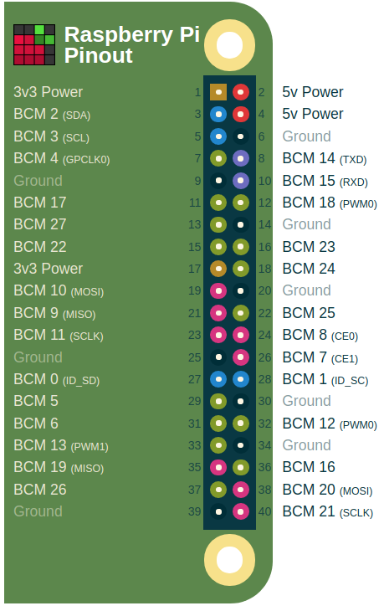
Serial在哪裡？絕對難不倒你
RPi3上的確有UART腳位
那，可以直接使用嗎？

Slide 9
不行
1. 在RPi3上，serial0預設可能是沒有打開的
2. serial0預設會被附加Terminal

Slide 10
開啟serial0
參考：http://bit.ly/2UTgKyq
步驟
$ sudo vim /boot/config.txt
在最後一行加入enable_uart=1
$ sudo reboot
$ ls -l /dev
（nano也通啦！）

Slide 12
延伸閱讀：為何有serial0&serial1和它們的愛恨情仇
http://bit.ly/2UTgKyq

Slide 13
移除附加在serial0上的terminal
致能serial0後，預設會有terminal附加在上面
但我們並不是要拿它來當terminal用，而是要拿來當成跟MCU溝通的介面
延伸：沒有這個需求的時候，UART terminal可以拿來幹嘛？

Slide 14
步驟
$ sudo vim /boot/cmdline.txt
看到：dwc_otg.lpm_enable=0 console=serial0,115200 console=tty1 root=/dev/mmcblk0p2 rootfstype=ext4 elevator=deadline fsck.repair=yes root wait
移除粗紅字部份
存檔
$ sudo reboot

Slide 15
pySerial

Slide 16
使用Linux下的serial port
Unix: Everything is a file
C system call: open(), read(), write(), ioctl()
相對較不友善
Python wrapper: pySerial
Python上好用的Library

Slide 17
pySerial
https://pyserial.readthedocs.io/en/latest/pyserial.html
安裝
$ sudo apt install python3 python3-pip -y
$ pip3 install pyserial
執行
$ python3 <YOUR_PYTHON_SCRIPT>

Slide 18
確認RPi3上的serial port運作正常
RPi3
？
PC
or
Notebook
UART
！

Slide 19
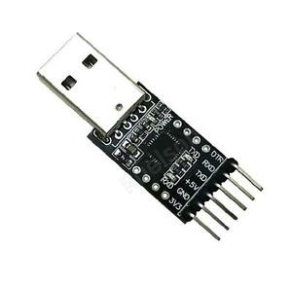
USB-to-UART
現代電腦少有(外露的)UART
可使用USB-to-UART(U2U)模組使電腦有UART serial port

Slide 20
ST-Link v2
NUCLEO-F446RE上的ST-Link v2額外模擬了一個UART介面，可以拿來充當U2U模組
RPi3上的IO都是3.3V的，ST-Link v2剛好也是3.3V準位
若在RPi上使用其他U2U模組需特別注意IO電壓準位

Slide 21
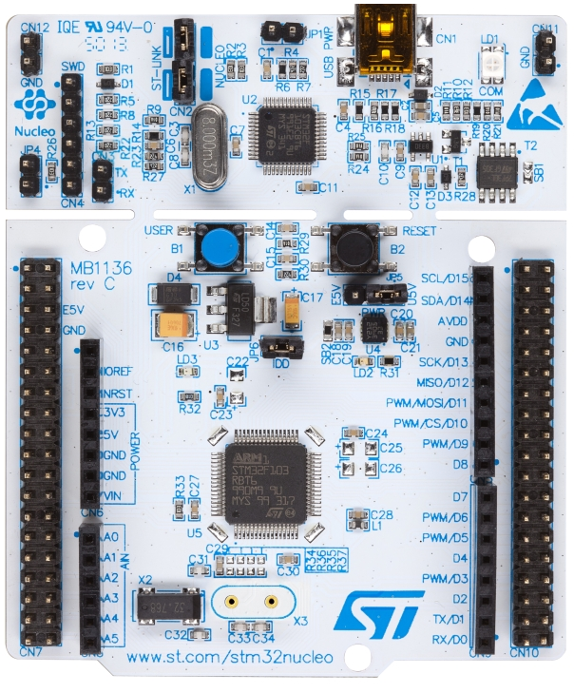
接線
共地
麵包板匯流排

Slide 22
注意！
ST-Linkv2的模擬serial port和STM32F446RE的UART2接在一起
為避免衝突，你可以選擇
1. 把JP5跳到E5V
2. 新建一個沒有使用UART2的專案並燒錄至板子上

Slide 23
電腦端
開啟cutecom（Windows使用putty）
正確設定裝置與baud

Slide 24
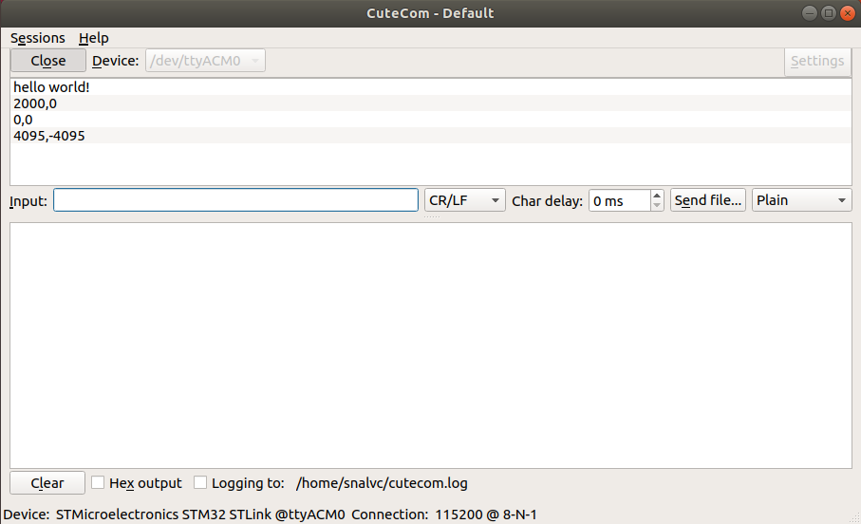

Slide 25

RPi端
simple.py（可以複製，我弄好久）
import serial # 115200, 8, N, 1 ser = serial.Serial('/dev/serial0', 115200, timeout=None, parity=serial.PARITY_NONE) print(ser.name) ser.write(b'2048,-2048\r\n') ser.close()

Slide 26
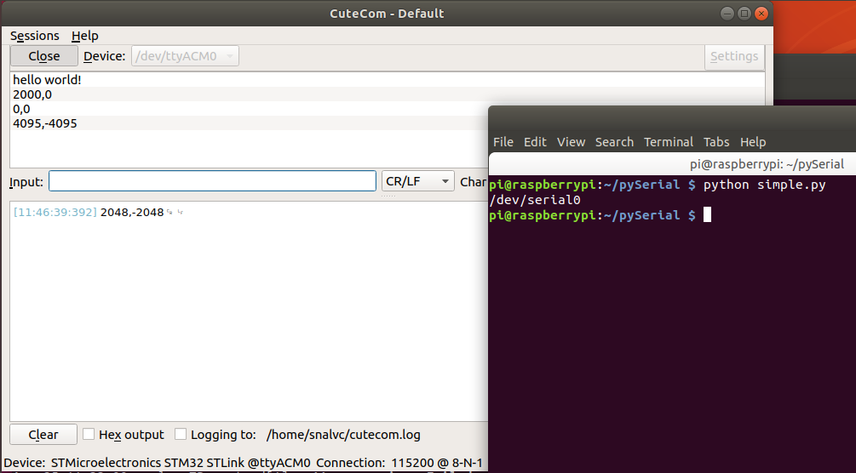
結果

Slide 27
自我檢查點
若有出現上一張投影片畫面代表可正常使用RPi上的serial port
確定後再往下做，可確定問題發生在RPi或NUCLEO板上

Slide 28
整合RPi與NUCLEO
由於NUCLEO上的UART2預設與ST-Linkv2的模擬serial port接在一起，為避免衝突，最好不要把使用UART2來連接
STM32F446RE的硬體資源很豐富，大可以選另一個UART來和RPi連接
以UART1為例

Slide 29
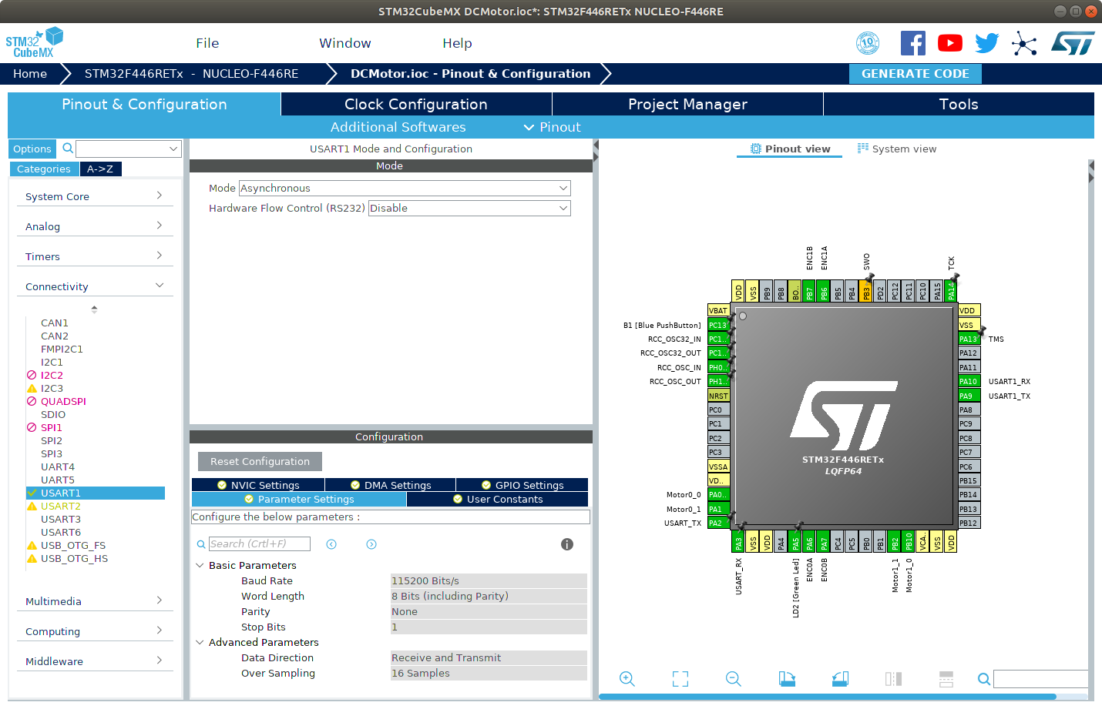
STM32CUBEMX

Slide 30
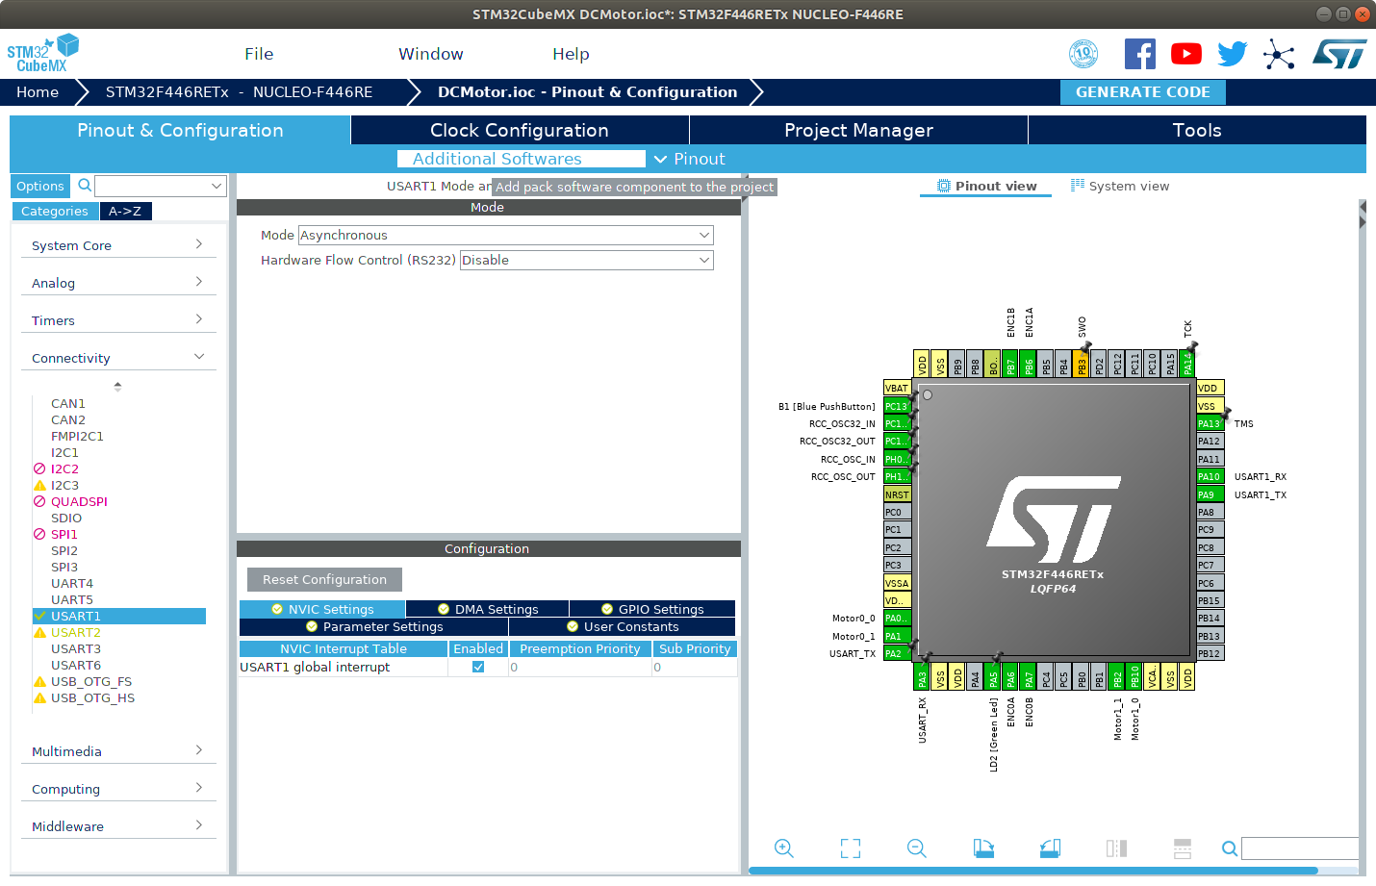
STM32CUBEMX

Slide 31
接線
共地
麵包板匯流排

Slide 32
Demo1
修改與結合：
http://bit.ly/2HLtCP3(Timer)最後面的demo(改成用UART1)
https://zzb.bz/iielab03 Demo3
功能要求：基線版遙控小車
手機app遙控：前進、後退、左轉、右轉、停止

Slide 33
架構
手機
App
RPi3
小車
(ARM)
AI2
server.py
“FW 2048”
“2048, 2048”
“BW 3000”
“-3000,-3000”
*可定義你自己的命令
“RT 2000”
“2000,0”
“STOP”
“0,0”

Slide 34
右轉90度簡單版
手機
App
RPi3
小車
(ARM)
AI2
server.py
“RT 2000 90”
“0, 2000”
Delay 1000
“0, 2000”

Slide 35
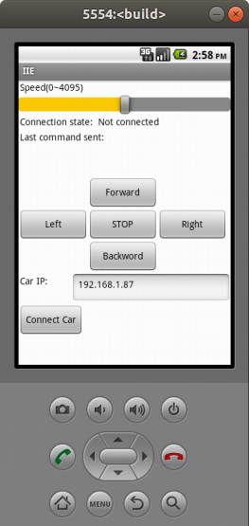

Slide 36
進階功能
使用馬達編碼器達成
直線前進
左右轉固定角度

